Slide 1
CSS样式表

Slide 2
学习重点、难点
CSS引入(结合)方式
CSS选择器
学习重点

Slide 3
CSS概述
层叠样式表 (CSS，Cascading Style Sheet)是一个很神奇的东西，设计者可以通过修改样式表的定义而使网页呈现完全不同的外观，而当网站拥有几十甚至上百个页面的时候，修改页面的样式表文件即可修改页面的外面，从而大地减少工作量。

Slide 4
CSS概述
CSS概念
CSS(Cascading Style Sheet,层叠样式表)是一种标记性语言，与HTML是“表兄弟”。
样式表技术诞生于1996年，需要浏览器支持，现在大多数浏览器都支持CSS。
它允许在html文档中加入样式，如字体类型、颜色、大小等。
对于设计者来说它是一个非常灵活的工具，可以将所有有关于文档的样式指定内容全部脱离出来，在行内定义、在标题中定义，甚至作为外部样式文件供html调用而不必再把繁杂的样式定义编写在文档结构中

Slide 5
CSS概述
使用CSS优势：
可以实现网页结构与格式分离；(解耦)
对网页布局、字体、背景和其它图文效果实现更加精确的控制；
更好的易用性和扩展性，可以单独以一个文件的形式出现。
总之，CSS在当前的网页设计中已经成为不可缺少的技术，小至去除链接文字的下划线，大致实现复杂的视觉和动态效果，网络中有大量的CSS代码，初学者可多参考别人CSS实现网页样式的方法。

Slide 6
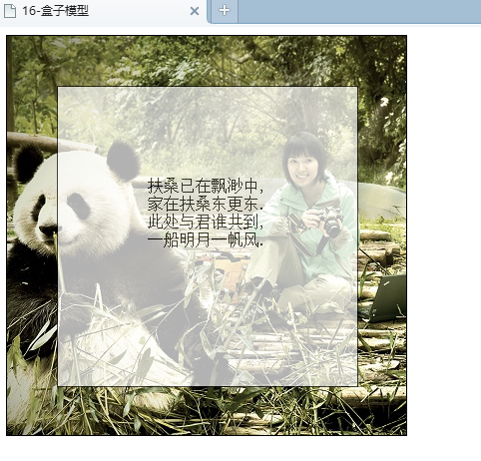
CSS概述
CSS的强大功能：

Slide 7
CSS样式表定义
CSS样式表由样式规则组成，告诉浏览器如何去显示一个文档。样式规则一般由样式符与属性组成。常用的样式符有HTML标签、用户自定义类和用户自定义ID等。

Slide 8
CSS样式定义
CSS样式语法规则：
样式符{attributes1:values1;attributes2:values2;…}
其中“样式符”表示要定义样式的类型，样式符可以包括HTML标签符、用户自主义类class或用户自定义ID。“属性(attributes)”表示由CSS标准定义的样式属性，“属性值(values)”为样式属性的值。

Slide 9
CSS样式定义
CSS样式语法规则：
关于样式表的语法，要注意以下几个问题。
属性必须要包含在{ }号之中。
属性和属性值之间用“:”分隔。
当有多个属性时，用“;”进行区分。
在书写属性时属性之间使用空格换行等，并不影响属性的显示。
如果一个属性有几个值，则每个属性值之间用空格分隔开。

Slide 10
CSS样式定义
CSS样式语法规则：
BODY
{
margin-left: 0px;
margin-top: 0px;
margin-right: 0px;
margin-bottom: 0px;
background color: #ff0000;
background-repeat: repeat-x;
}

Slide 11
CSS样式引入
CSS样式表的引用方式有内部嵌套和引用外部样式表文件几种基本方式。

Slide 12
CSS样式引入
html标签中以style属性引用样式
示例：
<P style=" text-indent: 1cm; background: yellow; font-family: courier ">
这是一个直接书写样式的段落
</p> 。

Slide 13
CSS样式引入
头部标签嵌套<style></style>引用
网页<head></head>之间插入样式表代码：
<STYLE TYPE="text/css">
<!--
H1 { color: green; font-size: 37px; font-family: impact }
P { text-indent: 1cm; background: yellow; font-family: courier }
-->
</STYLE>

Slide 14
CSS样式引入
引用外部样式表文件
<head></head>之间通过link引用外部文件：
<head runat="server">
<title>文章标题</title>
<link href=" css/style.css" rel="stylesheet" type="text/css" />
</head>

Slide 15
CSS样式引入
引用外部样式表文件
网页<style></ style >之间插入样式表代码：
<STYLE TYPE="text/css">
@import url(“aaa.css”);
</STYLE>

Slide 16
CSS样式选择器
标签选择器
定义格式：
标签名{ attributes1:values1;attributes2:values2;…}，例：
span {color:#0000FF}
span {color:red}

Slide 17
CSS样式选择器
类选择器
定义格式：样式符.类名{ attributes1:values1;attributes2:values2;…}，例：
span.blue{color:#0000FF}
span.red{color:red}
应用样式时在对应的HTML标签中加入class属性，属性值为样式表的类名。例：
<p>这是一个引用两个不同span样式的例子，<span class="bule">蓝色span</span>与<span class="red">红色span</span></p>

Slide 18
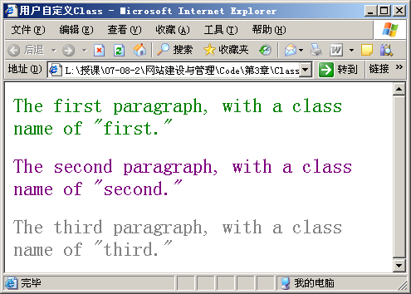
CSS样式选择器
类选择器：示例
P.first { color: green }
P.second { color: purple }
P.third { color: gray }
HTML代码如下：
<P CLASS="first">The first paragraph, with a class name of "first."</P>
<P CLASS="second">The second paragraph, with a class name of "second."</P>
<P CLASS="third">The third paragraph, with a class name of "third."</P>

Slide 19
CSS样式选择器
类选择器
类的声名也可以不针对具体的HTML标签，这样定义的类可以被应用于任何HTML标签，通常称为在。
格式： .类名{ attributes1:values1;attributes2:values2;…}
引用时在标签属性内加上class属性，属性值为类名。

Slide 20
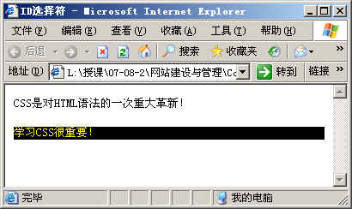
CSS样式选择器
ID选择器
用户自主义ID与用户自定义类的功能相同，其区别仅为定义语法与引用方法不同。
定义格式如下：#ID名{ attributes1:values1;attributes2:values2;…}
示例：id_selectors.html
#yellow{color:yellow}
其引用如下所示：
<p ID="yellow">本段为黄色</p>

Slide 21
CSS样式选择器
ID选择器和类选择器：
类选择符可以重复使用，且可以用在任意元素上，使用任意次。
HTML内id属性是唯一的，拥有id的元素才会应用该样式。
ID选择符的优先权高于类选择符。

Slide 22
CSS样式选择器
伪类选择器：
专用于控制链接的显示效果，伪类选择器：
a:link（没有接触过的链接）,用于定义了链接的常规状态。
a:hover（鼠标放在链接上的状态）,用于产生视觉效果。
a:visited（访问过的链接）,用于阅读文章，能清楚的判断已经访问过的链接。
a:active（在链接上按下鼠标时的状态）,用于表现鼠标按下时的链接状态。

Slide 23
CSS属性
CSS属性是控制网页样式的基本元素，CSS涉及的属性极其庞大，包括颜色、尺寸、位置等.

Slide 24
CSS属性
3.4.1 属性单位
长度单位：cm/mm/em（当前字体中m宽度）/ex（当前字体中x宽度）/In/Pt/px
单位 | 意义 | 单位 | 意义
cm | 厘米 | In | 英寸，1 in = 2.54 cm
mm | 毫米 | Pt | 点，1 pt = 1 / 72 in
px | 像素 | pc | 皮卡，1 pc = 12 pt

Slide 25
CSS属性
3.4.1 属性单位
百分比单位：
一个百分比值中有一个数字，最后为百分号%，例如
p{line-height:200%}表示该段文字的调试为标准行高的2倍。

Slide 26
CSS属性
3.4.1 属性单位
颜色单位：
颜色名称：十六进制#RRGGBB、十分制GRB（x,y,z）、百分比RGB（100%,0%,0%）
Red/Yellow、# 996633、RGB（255,0,0）、RGB（100%,0%,0%）

Slide 27
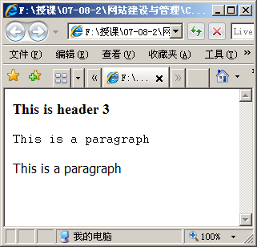
CSS属性
3.4.2 字体属性
font-family属性，设置html元素的字体列表.
<style type="text/css">
h3 {font-family: 黑体}
p {font-family: courier}
p.sansserif {font-family: sans-serif}
</style>

Slide 28
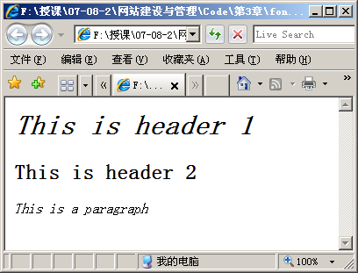
CSS属性
3.4.2 字体属性
font-style属性，用来设置指定元素的显示字形样式，属性值有normal（普通、默认值）/italic（斜体）/oblique（倾斜） 。
<style type="text/css">
h1 {font-style: italic}
h2 {font-style: normal}
p {font-style: oblique}
</style>

Slide 29
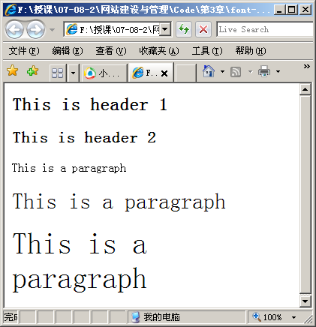
CSS属性
3.4.2 字体属性
font-size属性，用来控制字体显示的大小。
<style type="text/css">
h1 {font-size: 150%}
h2 {font-size: 130%}
p {font-size: 100%}
.size_a{font-size: 30px}
.size_b{font-size: 30pt}
</style>

Slide 30
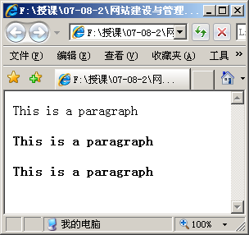
CSS属性
3.4.2 字体属性
font-weight属性，设置字体的粗细，属性取值可为normal、bold、bolder、light、lighter、100、200、…900，100至900依次从最细渐变到最粗。
<style type="text/css">
p.normal {font-weight: normal}
p.thick {font-weight: bold}
p.thicker {font-weight: 900}
</style>

Slide 31
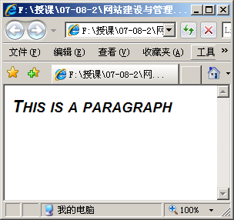
CSS属性
3.4.2 字体属性
font属性，字体设置的一种简略写法，设置时可以省略某些属性，应按以下顺序出现：font-wight、font-variant、font-style、font-size、font-family。
<style type="text/css">
p
{
font: italic small-caps 900 22px arial
}
</style>

Slide 32
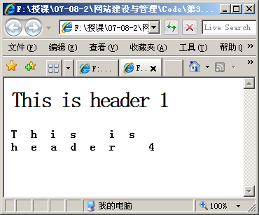
CSS属性
3.4.3 文本属性
letter-spacing属性，属性值可为具体长度，且可以为负值 。
<style type="text/css">
h1 {letter-spacing: -3px}
h4 {letter-spacing: 0.5cm}
</style>

Slide 33
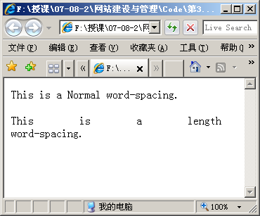
CSS属性
3.4.3 文本属性
word-spacing属性，设置文本中单词(字)间的距离。
<style type="text/css">
p.normal {word-spacing: normal}
p.length {word-spacing: 1.5 cm}
</style>

Slide 34
CSS属性
3.4.3 文本属性
line-height属性，控制标记符中文本行高。其取值可以是数字、长度或百分比，normal为默认值。如取值为数字，则表示行高为当前字体调试的倍数。
例如：下例可表示20pt的行高
div{font-size:10pt,line-height:2}

Slide 35
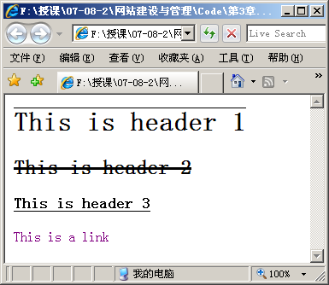
CSS属性
3.4.3 文本属性
text-decoration，文本修饰属性，包括none、underline 、overline 、line-through 、blink等值。
<style type="text/css">
h1 {text-decoration: overline}
h2 {text-decoration: line-through}
h3 {text-decoration: underline}
a {text-decoration: none}
</style>

Slide 36
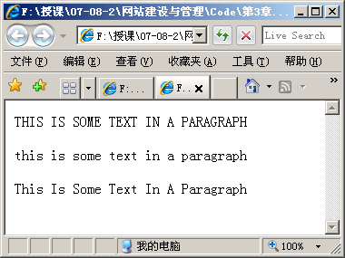
CSS属性
3.4.3 文本属性
text-transform属性，用来设置文本格式转换，取值有none(默许值)、capitalize(首字母大写)、uppercase(字母大写)、lowercase(字母小写)。
<style type="text/css">
p.uppercase {text-transform: uppercase}
p.lowercase {text-transform: lowercase}
p.capitalize {text-transform: capitalize}
</style>

Slide 37
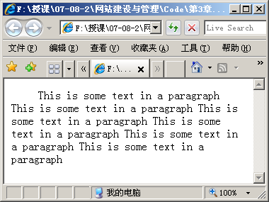
CSS属性
3.4.3 文本属性
text-indent属性，首行缩进。取值可以为数值或都百分比，默认值为0，表示无缩进。
<style type="text/css">
p {text-indent: 1cm}
</style>

Slide 38
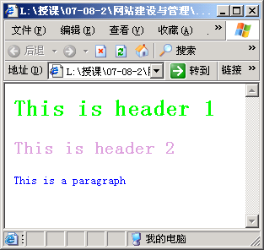
CSS属性
3.4.4 颜色和背景
颜色可按名称、十六进制#RRGGBB、十分制GRB（x,y,z）、百分比RGB（100%,0%,0%）。
<style type="text/css">
h1 {color: #00ff00}
h2 {color: #dda0dd}
p {color: rgb(0,0,255)}
</style>

Slide 39
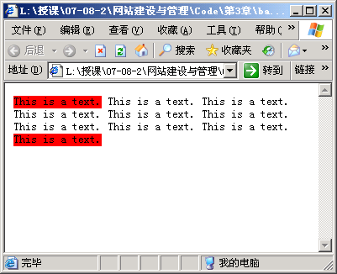
CSS属性
3.4.4 颜色和背景
背景：背景可以设置背景颜色background-color和背景图案background-image属性。
Background-color:
<style>
span.highlight
{
background-color:red
}
</style>

Slide 40
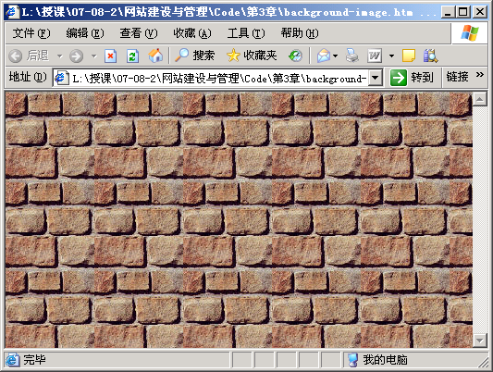
CSS属性
3.4.4 颜色和背景
当同时设置background-color和background-image时，背景图案优先显示。背景图案的显示形式可通过background-repeat、background-attachment、background-position等属性设置。 。
<style type="text/css">
body
{
background-image:
url(images/eg_background3.jpg);
background-repeat: repeat
}
</style>

Slide 41
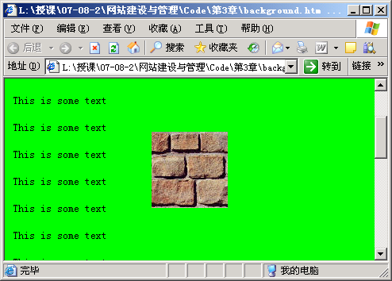
CSS属性
3.4.4 颜色和背景
background-repeat属性，设置图片重复显示方式，取值为repeat(沿纵、横两个方向重复,默认)、repeat-x、repeat-y、no-repeat。
background-attachment控制指定的背景图案是否跟随内容一起滚动。取值为scroll(默认)、fixed，默认值为scroll。
background-position用于设置指定背景图案的最初位置。
body
{
background: #00ff00 url(images/eg_background3.jpg) no-repeat fixed center;
}
</style>

Slide 42
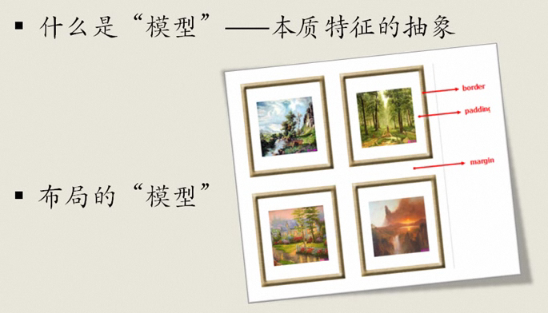
深入理解盒子模型

Slide 43
深入理解盒子模型
<style type="text/css">
div{
border-width:6px;
border-color:#000000;
margin:20px;
padding:5px;
background-color:#FFFFCC;
}
</style>

Slide 44
属性值的简写形式
方法是按照规定的顺序，给出2个、3个或4个属性值，它们的含义将有所区别，具体含义如下：
如果给出2个属性值，前者表示上下边框的属性，后者表示左右边框的属性；
如果给出3个属性值，前者表示上边框的属性，中间的数值表示左右边框的属性，后者表示下边框的属性；
如果给出4个属性值，依次表示上、右、下、左边框的属性，即顺时针排序。

Slide 45
属性值的简写形式
border-color:red green;
border-width:1px 2px 3px;
border-style:dotted dashed solid double;

Slide 46
标签分类
1.块级标签（block level）
<div> 块级元素 :Table td th tr li ul ol….
2.行内标签（inline）
<span>行内标签
行内元素与块级函数的三个区别
1.行内元素与块级元素直观上的区别
行内元素会在一条直线上排列，都是同一行的，水平方向排列
块级元素各占据一行，垂直方向排列。块级元素从新行开始结束接着一个断行。
2.块级元素可以包含行内元素和块级元素。行内元素不能包含块级元素。
3.行内元素与块级元素属性的不同，主要是盒模型属性上
行内元素设置width无效，height无效(可以设置line-height)，margin上下无效，padding上下无效

Slide 47
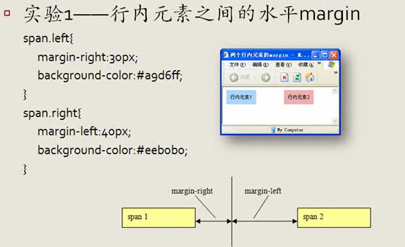
盒子在标准流中的定位原则

Slide 48
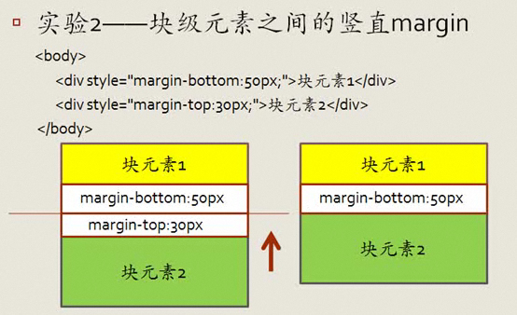
盒子在标准流中的定位原则

Slide 49
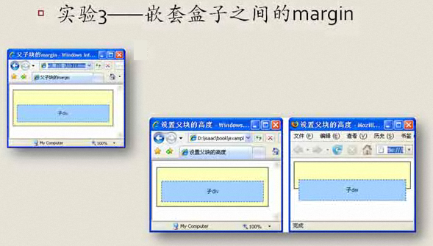
盒子在标准流中的定位原则

